Slide 1
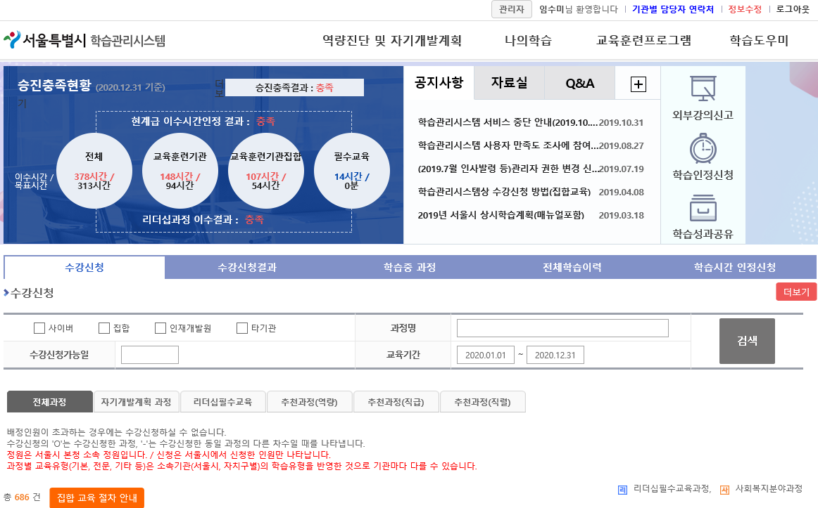
메인화면 > 5. 교육훈련프로그램 > 2. 멘토멘티 프로그램(신청자)

Slide 2
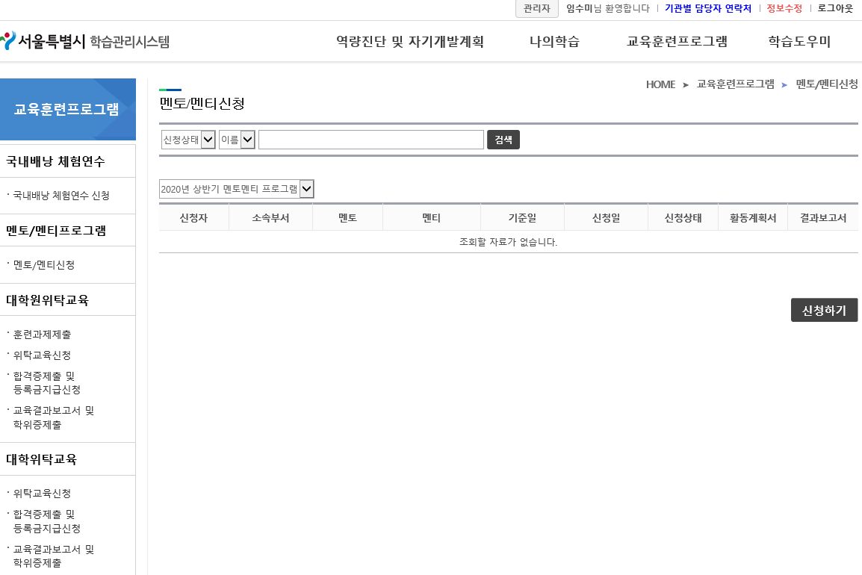
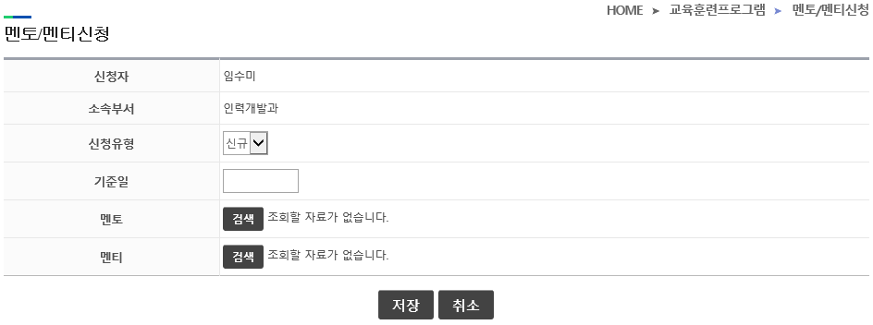
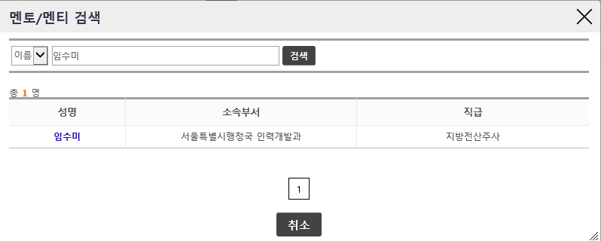
메인화면 > 5. 교육훈련프로그램 > 2. 멘토멘티 프로그램(신청자)
[해당 프로그램을 선택하고 멘토/멘티 신청화면에서 신청유형(전보/신입), 기준일(전보일), 멘토/멘티 등을 입력, 저장합니다.]

